Slide 1
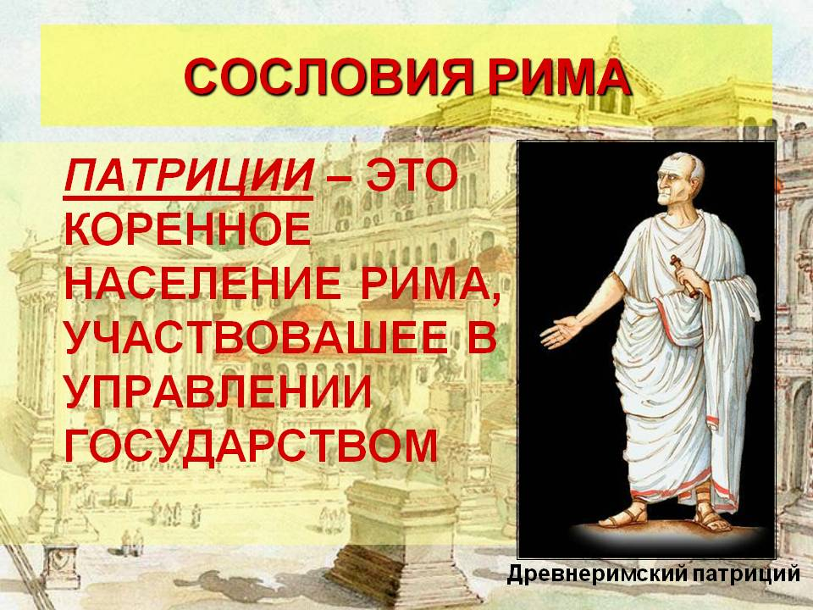
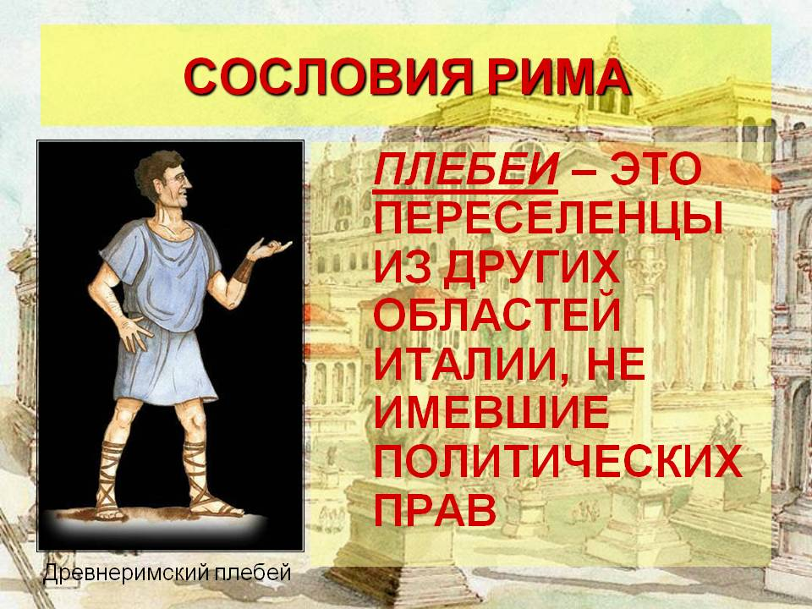
III.Кластеризация данных.

Slide 2
10. Кластеризация данных.
Разделение объектов на группы по свойствам объектов позволяет сократить ресурсы на обработку данных.
Например, разделение электронной библиотеки книг по темам уменьшает время поиска нужной литературы.
Группировка числовых данных по интервалам, то есть переход от шкалы отношений к интервальной шкале сокра-щает время обработки (но немного уменьшает качество).
Например, покупатели дорогих автомобилей обычно по-купают аудио-видео систему. Если замечены такие связан-ные покупки, следует вместе с машиной предлагать этот сопутствующий товар. То есть, группировка покупателей по цена машины позволяет выявить скрытые свойства объектов.

Slide 3
10. Кластеризация данных.
Метрика на элементах выборки.
Выбор метрики, или меры близости, является одним из основных моментом исследования, от которого в значите-льной степени зависит окончательный вариант разбиения объектов на кластеры при любом алгоритме разбиения.
В каждом конкретном случае выбор метрики произво-дится индивидуально, в зависимости от целей исследова-ния, физической и статистической природы наблюдений, априорных сведений о характере вероятностного распреде-ления.
Метрику должен указать заказчик, иначе исполнитель дол-жен требовать обсуждений с заказчиком возможных срав-нений результатов наблюдений.

Slide 4
10. Кластеризация данных.
Метрика на элементах выборки.
Для сравнения выборок наиболее часто используют:
1. Обычное евклидово расстояние между элементами вы-борки x и y определяется по формуле
Оно используется в следующих случаях:
- наблюдения берутся из генеральной совокупности, име-ющей многомерное нормальное распределение, признаки взаимно независимы и имеют близкие значения дисперсий;
(Методом главных компонент можно привести их к неза-висимым со стандартными нормальными распределения-ми)
- исходные признаки однородны по физическому смыслу и одинаково важны для классификации.

Slide 5
10. Кластеризация данных.
Метрика на элементах выборки.
2. Взвешенное евклидово расстояние определяется выра-жением
Оно применяется в тех случаях, когда каждому признаку удается приписать некоторый вес, пропорциональный степени важности признака в задаче.
Определение весов связано с дополнительными иссле-дованиями, например с опросом экспертов. Определение весов исследователем только по выборке может привести к ложным выводам.

Slide 6
10. Кластеризация данных.
Метрика на элементах выборки.
3. Квадрат евклидова расстояния. Для придания больших весов расстояниям между более отдаленными друг от друга объектами можем воспользоваться квадратом евклидова расстояния.
В формулу можно добавить веса. Применяется такая метрика редко.

Slide 7
10. Кластеризация данных.
Метрика на элементах выборки.
4. Манхэттенское расстояние (расстояние городских квар-талов), также называемое Хэмминговым или Сити-блок расстоянием. Это расстояние рассчитывается как сумма разностей по координатам
В большинстве случаев эта норма приводит к результатам, подобным расчетам расстояния евклидова расстояния. Од-нако при использовании этой меры влияние отдельных вы-бросов меньше, чем при использовании евклидова расстоя-ния, поскольку здесь координаты не возводятся в квадрат.
Метрика ρ_{М} часто используется как мера различия объек-тов, задаваемых дихотомическими (компоненты 0 или 1) признаками. Отсюда имя Хемминга.

Slide 8
10. Кластеризация данных.
Метрика на кластере, построенном по выборке.
Если выборка разделена на подмножество однородных в некотором смысле групп, то такие группы называются кластерами.
Пример. Библиотечный каталог книг.
Кластеры могут пересекаться по некоторым элементам. Так книга в зависимости от содержания может быть в разделе «философия» и в разделе «математика».
При кластеризации элементов некоторые из них могут быть признаны выбросами и удалены из выборки.
В большинстве случаев кластеры не пересекаются и их объединение дает исходную выборку.
Кластеризацию выборки можно оценить численным срав-нением кластеров.
Существует много методов сравнения полученной клас-теризации.

Slide 9
10. Кластеризация данных.
Кластеризацию можно сравнить следующими критери-ями:
- наименьшее/ наибольшее расстояние между кластерами, вычисляемое как минимум/ максимум расстояния между элементами кластеров;
- наименьшее/ наибольшее расстояние между центрами кластеров.
И множество других критериев, источником которых является поставленная задача.
То есть, критерий качества выполненной кластеризации определяется поставленной задачей.

Slide 10
10. Кластеризация данных.
Методы кластерного анализа
Существуют более сотни различных алгоритмов кластери-зации. В результате применения различных методов клас-теризации результаты могут быть неодинаковыми: класте-ры различной формы, различное количество или состав кластеров.
Так, существуют методы, создающие кластеры заданных размеров (например, малые или крупные).
Обычно кластеризация – это часть исследования системы.
Методы кластерного анализа можно разделить на две группы:
иерархические;
неиерархические.

Slide 11
10. Кластеризация данных.
Иерархическая кластеризация
Суть иерархической кластеризации состоит в последова-тельном объединении меньших кластеров в большие (агло-меративные методы) или разделении больших кластеров на меньшие (дивизимные методы).
Иерархические агломеративные методы (Agglomerative Nesting, AGNES) характеризуется последовательным объединением исходных элементов и соответствующим уменьшением числа кластеров. В начале работы алгоритма каждый элемент являются отдельным кластером. На пер-вом шаге два наиболее похожих элемента выборки объе-диняются в кластер.
На последующих шагах объединение продолжается до тех пор, пока все объекты не будут составлять один кластер.

Slide 12
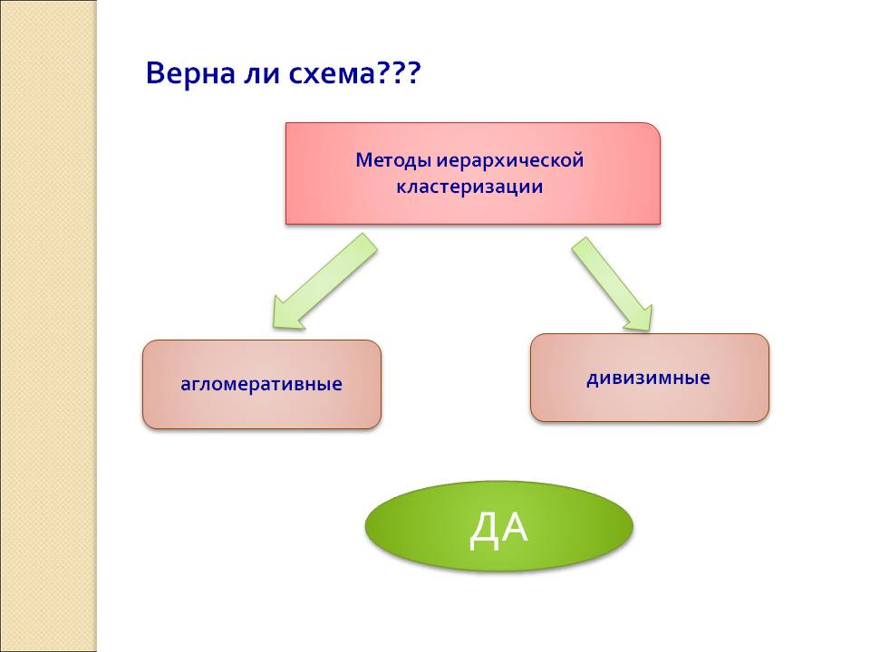
10. Кластеризация данных.
Иерархическая кластеризация
Дивизимные методы наоборот, последовательно разде-ляют кластеры, окончательно получая кластеры, состоящие из одного элемента. В начале работы алгоритма вся выборка составляет исходный кластер.
Смысл этих алгоритмов в том, что в процессе их работы выявляются свойства выборки – похожие и непохожие элементы.

Slide 13
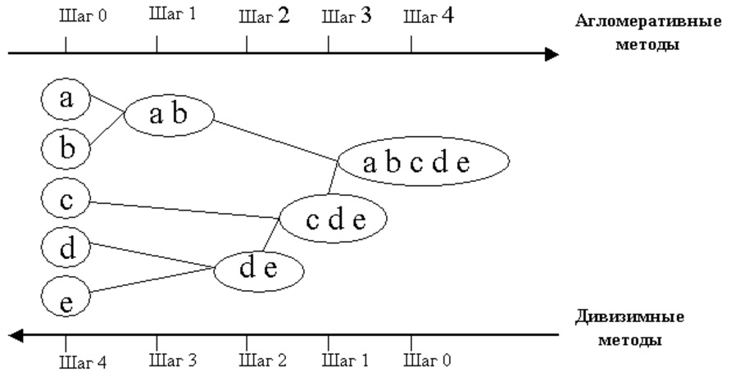
10. Кластеризация данных.
Агломеративные и Дивизимные методы кластеризации

Slide 14
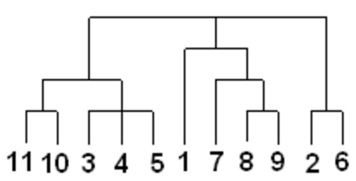
10. Кластеризация данных.
Вертикальная дендрограмма

Slide 15
10. Кластеризация данных.
В иерархических алгоритмах может быть задан критерий останова, при котором алгоритм заканчивает работу не обязательно объединяя все элементы в один кластер и соответственно, не разделяя выборку на кластеры из единственного элемента.
Иерархические алгоритмы обычно применяются для небольших выборок.

Slide 16
10. Кластеризация данных.
Кластеризации с использованием дендрограмм.
Дендрограммой (греч. dendron – дерево) наглядно отража-ет процесс построения кластеров.
Дендрограмма показывает близость элементов и близость текущих кластеров, представляя всю процедуру.
Дендрограмма содержит уровни процесса изменения кластеров.
Дендрограммы строится следующим образом: на основе сходства выделяются два наиболее близких объекта, име-ющие максимальный признак сходства. Они объединяются в одни кластер. Затем в матрице заново пересчитываются признаки сходства между всеми оставшимися объектами и этим новым кластером. Опять выделяют два наиболее близких объекта и их объединяют. Процесс прекращает работу либо по критерию останова, либо и так до тех пор, пока все они не будут объединены в один класс.

Slide 17
10. Кластеризация данных.
Существуют различные признаки сходства.
Выбор признака зависит от поставленной задачи. Его следует согласовать с заказчиком.
Метод ближайшего соседа. Предполагается, что крите-рий близости объектов (элементов) уже выбран.
Расстояние между двумя кластерами определяется как расстояние между ближайшими их представителями.
.Они объе-диняются в одни кластер. Затем в матрице заново пересчитываются признаки сходства между всеми оставшимися объектами и этим новым кластером. Опять выделяют два наиболее близких объекта и их объединяют. Процесс прекращает работу либо по критерию останова, либо и так до тех пор, пока все они не будут объединены в один класс.

Slide 18
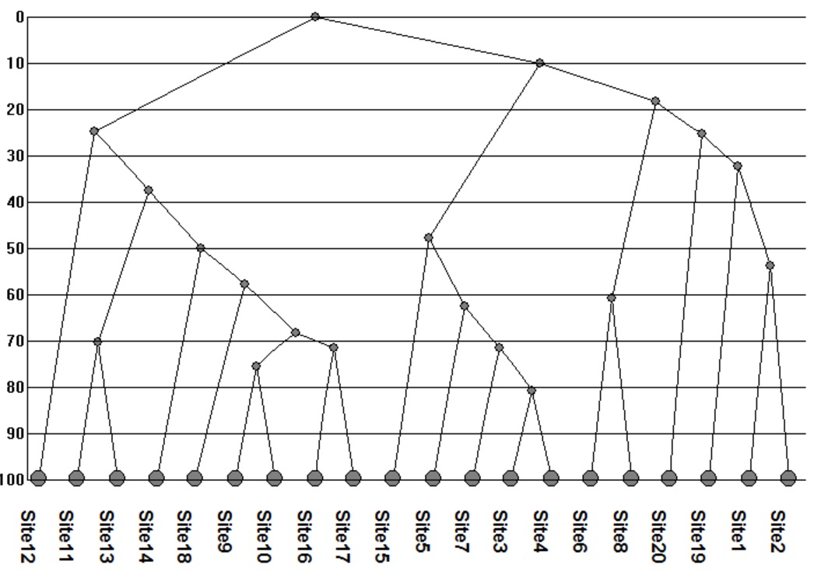
10. Кластеризация данных.
Пример вертикального дендроида.

Slide 19
10. Кластеризация данных.
Метод невзвешенного попарного среднего арифме-тического.
Аналогичен методу ближайшего соседа, но близость клас-теров определена как среднее попарных расстояний всех элементов кластеров. Один элемент берется из одного кластера, другой из другого.
Метод Варда. Метод добавляет к кластерам по одному объекту (элемент, кластер) и строит тот, у которого мини-мальная дисперсия расстояний внутри кластера. То есть строятся кластеры, однородные по расстоянию между своими элементами.
Методом Варда стоится большое число кластеров неболь-шого объема.
Обычно в метода Варда использует евклидово расстояние между объектами.

Slide 20
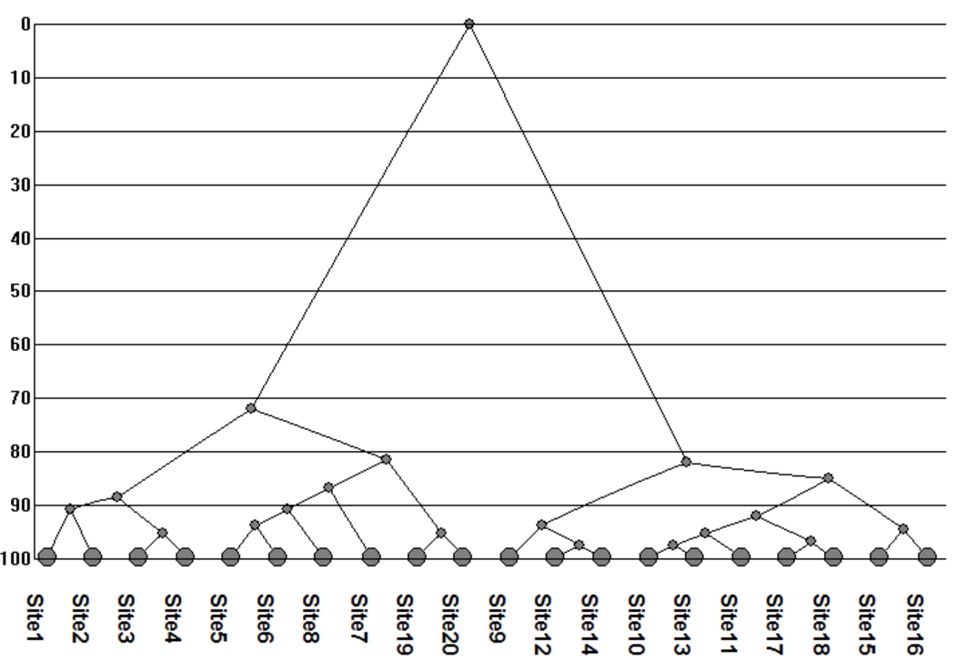
10. Кластеризация данных.
Кластеризация методом Варда.

Slide 21
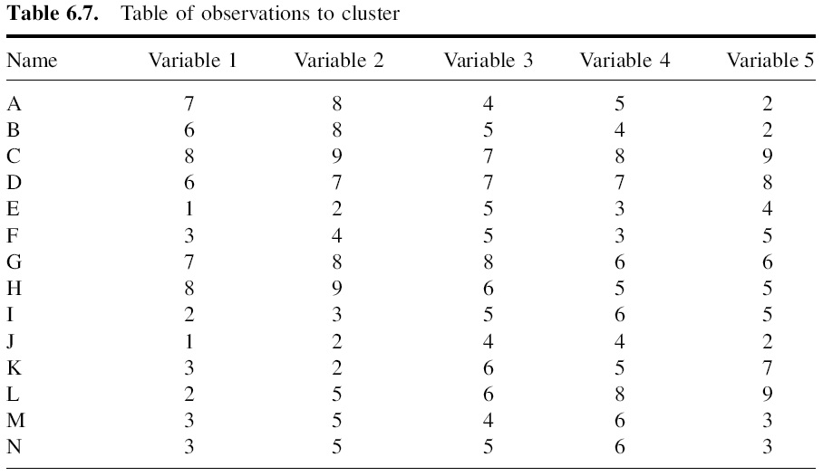
10. Кластеризация данных.
Дана выборка

Slide 22
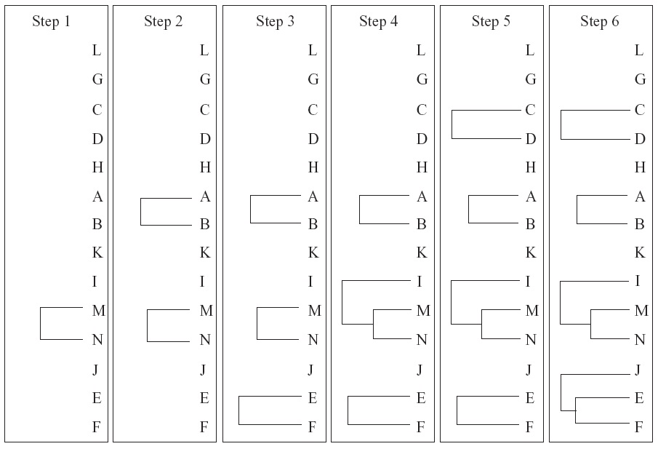
10. Кластеризация данных.
Шаги 1-6

Slide 23
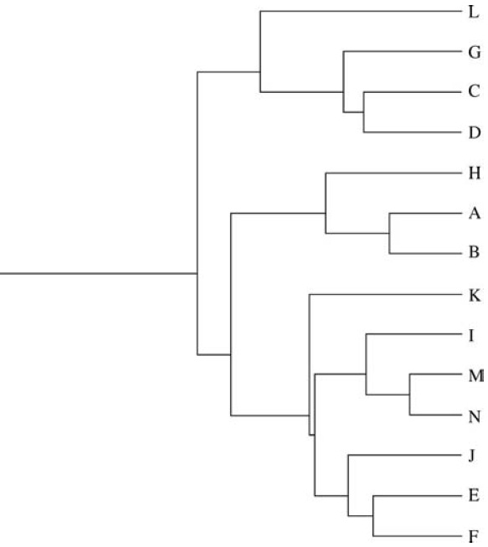
10. Кластеризация данных.
Результат
Можно выбрать кластеризацию, соответствующую любому шагу алгоритма.

Slide 24
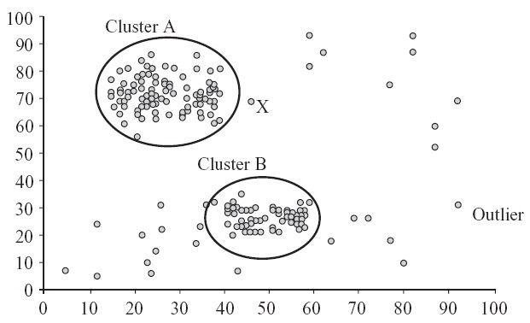
10. Кластеризация данных.
Рассмотрим неиерархическую кластеризацию.
Существует терминология, по которой при кластеризации число групп, которые будут получены по окончании процедуры, заранее неизвестно .
При классификации задают число групп, которые будут получены. Например, группировка выборки людей по интервалам возрастов: 0-5, 6-10, 10-15 … лет. Конечно, некоторые группы могут быть пустыми.
Пример кластеризации:

Slide 25
10. Кластеризация данных.
Метод k-средних кластеризации данных.
Задается число k групп (кластеров), на которые будет разделены элементы выборки.
Метод k-средних строит k кластеров, расположенных на возможно больших расстояниях друг от друга. Расстояния вычисляются между центрами кластеров (например, вычисляется центр тяжести кластера). Расстояние в простейшем случае евклидово. Если у элементов измеряются n признаков, то это будет евклидово расстояние в n -мерном евклидовом пространстве.
Описание алгоритма. Дано выборка из m (m>=k) элемен-тов, каждый элемент представлен n числовыми парамет-рами.
На начальном шаге выбираются любые k элементов (геометрически точек) выборки. Они считаются центрами кластеров.

Slide 26
10. Кластеризация данных.
На очередной итерации метода k-средних для каждого элемента S (это вектор) вычисляются расстояния до центра каждого кластера – всего k расстояний. Из этих расстояний выбирается минимальное. К этому кластеру относят эле-мент S . Таким образом строится новое разбиение на кластеры.
Критерий останова: итерация не изменила множество кластеров. Здесь есть проблема в том случае, если два рас-тояние совпадают, то элемент можно отнести к тому или другому кластеру. Проблему можно решить помечиванием элементов (какой кластер для него выбран).

Slide 27
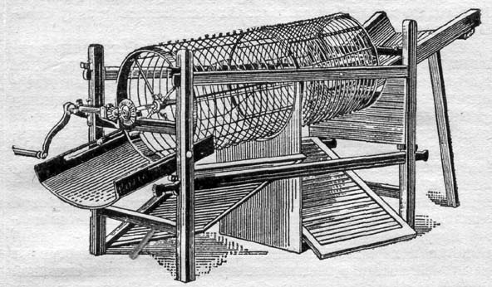
10. Кластеризация данных.
Пример механической кластеризации картофеля по размеру клубней

Slide 28
10. Кластеризация данных.
Пример. Многостадийный отбор на службу в спецпод-разделения. В результате кандидаты образуют 2 кластера:
Годен, Не годен.
1 стадия. Возраст, рост, вес.
2 стадия. Анкета.
3 стадия. Состояние здоровья.
4 стадия. Физические данные.
…
Пример. Кластеры социальной поддержки. Государство оказывает помощь нуждающимся, при этом есть много видов помощи, нуждающиеся разделены на кластеры.
Кластер пенсионеров – получают пенсию.
Кластер учащихся - имеют право на бесплатный проезд.
Кластер тяжело больных - получают скидку на лекарства.
Кластеров социальной помощи много …
Вопрос: сортировка фотографий – какие критерии для создания кластеров?

Slide 29
10. Кластеризация данных.
Кластеризация текстов.
Меры близости текстов.
При обработке текстов применяются специальные терми-ны.
Тезаурус. Первоначально понятие тезауруса рассматрива-лось как словарь, представлявшего лексику языка с приме-рами употребления его в тексте. В филологии под тезауру-сом понимается компонент словарного типа, где все зна-чения слов связаны семантическими отношениями между со-бой и отражают ключевые соотношения понятий в определенной предметной области.
Информационно-поисковые тезаурусы (ИПТ) –инстру-мент для автоматического или ручного поиска информа-ции. Создано около сотни отраслевых тезаурусов, которые соответствуют государственным стандартам.

Slide 30
10. Кластеризация данных.
Из возможных смысловых связей между понятиями тезау-русы используют три: родовидовые, синонимические и ассоциативные (все остальные!?).
Еще одно понятие тезауруса. Информационно-поисковый тезаурус - это контролируемый словарь терминов на есте-ственном языке, явно указывающий отношения между тер-минами и предназначенный для информационного поиска.
Основные цели разработки ИПТ следующие:
обеспечение перевода естественного языка документов и пользователей на контролируемый словарь, применяемый для индексирования и поиска;
обеспечение последовательного использования единиц индексирования;
описание отношений между терминами;
использование как поискового средства при поиске документов.

Slide 31
10. Кластеризация данных.
Основными единицами тезауруса является термины, кото-рые разделяются на дескрипторы (авторизованные терми-ны) и недескрипторы (аскрипторы).
Большинство версий стандартов по ИПТ указывают на связь терминов с понятиями предметной области.
По американскому стандарту термин – это слово либо словосочетание, обозначающее понятие.
Стандарт ISO подчеркивает, что индексирующий термин - это представление понятия предпочтительно в форме существительного или именной группы.
ГОСТ 7.74-96 определяет единицы тезауруса как лекси-ческие единицы информационно-поискового языка - то есть обозначения отдельного понятия, принятые в инфор-мационно-поисковом языке и неделимые в этой функции.

Slide 32
10. Кластеризация данных.
Онтологии.
Философское понятие (основное). Онтология — это уче-ние о бытии как таковом, раздел философии, изучающий фундаментальные принципы бытия. В современной фило-софии онтологии – не только описание, но и метод иссле-дования, основанный на связях объектов.
В прикладной математике онтология – это построение концептуальной модели конкретной задачи или приложе-ния. Прикладные онтологии описывают концепты, кото-рые зависят как от онтологии задач так и от онтологии предметной области.
Пример. Онтология Plinus. Целью проекта является полу-автоматическое извлечение знаний из текстов на естест-венном языке, в частности, литературы о механических свойствах керамических материалов.

Slide 33
10. Кластеризация данных.
Так как тексты охватывают широкий диапазон понятий о керамике, то требуется множество интегрированных онто-логии для охвата таких понятий, как керамические матери-алы и их свойства, способы их обработки, различные дефе-кты материалов, например, такие как трещины и поры.
Онтология определяет язык, при помощи которого выражается семантическая часть словаря.

Slide 34
Классификация корпуса текстов
Метод k-средних класссификации данных.
Задается число k групп (кластеров), на которые будет разделены элементы выборки.
Метод k-средних строит k класcов, расположенных на возможно большИх расстояниях друг от друга. Расстояния вычисляются между центрами кластеров (например, вычис-ляется центр тяжести кластера). Расстояние в простейшем случае евклидово. Если у элементов измеряются n призна-ков, то это будет евклидово расстояние в n -мерном евкли-довом пространстве.
Описание алгоритма. Дано выборка из m (m>=k) элемен-тов, каждый элемент представлен n числовыми парамет-рами, это вектор S.
На начальном шаге выбираются любые k элементов (геометрически это точки) выборки. Они считаются центрами кластеров.

Slide 35
Классификация корпуса текстов
На очередной итерации метода k-средних для каждого элемента S (это вектор) вычисляются расстояния до центра каждого кластера – всего k расстояний. Из этих расстояний выбирается минимальное. Элемент S относят к этому кластеру. Состав кластеров изменяется, так строится новое разбиение на кластеры.
Критерий останова: итерация не изменила множества кластеров. Здесь есть проблема в том случае, если два рас-тояние совпадают, то элемент можно отнести к тому или другому кластеру. Проблему можно решить помечиванием элементов (какой кластер для него выбран).

Slide 36
Классификация корпуса текстов
Пример механической кластеризации картофеля по размеру клубней

Slide 37
Классификация корпуса текстов
Пример. Многостадийный отбор на службу в спецпод-разделения. В результате кандидаты образуют 2 кластера:
Годен, Не годен.
1 стадия. Возраст, рост, вес.
2 стадия. Анкета.
3 стадия. Состояние здоровья.
4 стадия. Физические данные.
…
Пример. Кластеры социальной поддержки. Государство оказывает помощь нуждающимся, при этом есть много видов помощи, нуждающиеся разделены на кластеры.
Кластер пенсионеров – получают пенсию.
Кластер учащихся - имеют право на бесплатный проезд.
Кластер тяжело больных - получают скидку на лекарства.
Кластеров социальной помощи много …
Вопрос: сортировка фотографий – какие критерии для создания кластеров?

Slide 38
Классификация корпуса текстов
Кластеризация текстов.
Меры близости текстов.
При обработке текстов применяются специальные терми-ны.
Тезаурус. Первоначально понятие тезауруса рассматрива-лось как словарь, представлявшего лексику языка с приме-рами употребления его в тексте. В филологии под тезауру-сом понимается компонент словарного типа, где все зна-чения слов связаны семантическими отношениями между собой и отражают ключевые соотношения понятий в определенной предметной области.
Кроме слов с лингвистике есть понятие лексемы – это устойчивое сочетание нескольких слов, описывающее новую конкретную сущность, не выражаемую составляющими лексему словами. Пример: железная дорога.

Slide 39
Классификация корпуса текстов
В современной лингвистике лексемами называют и устойчивые сочетание, и просто слова.
Информационно-поисковые тезаурусы (ИПТ) –инстру-мент для автоматического или ручного поиска информа-ции. Создано около сотни отраслевых тезаурусов, которые соответствуют государственным стандартам.
Тезаурус (греч. thesauros— сокровище) в современной лингвистике — особая разновидность словарей общей или специальной лексики, в которых указаны семантические отношения (синонимы, антонимы, паронимы, гипонимы, гиперонимы и т.п.) между лексическими единицами (лексемами).
Таким образом, тезаурусы, особенно в электронном формате, являются одним из инструментов для описания конкретных предметных областей.

Slide 40
Классификация корпуса текстов
В отличие от толкового словаря, тезаурус позволяет выявлять смысл не с только с помощью определения, но и посредством соотнесения слова с другими понятиями и их группами, благодаря чему может использоваться в систе-мах искусственного интеллекта.
Информационно-поисковый тезаурус – это словарь понятий и терминов со связями между ними. Основное назначение тезауруса - помощь при информационном поиске: на основе связей тезауруса происходит расширение запроса, учет связей понятий в запросе помогает четче сформулировать сам запрос и найти фрагменты текста с такими связями.
Цели разработки ИПТ: 1) ) описание отношений между терминами с целью более глубокой автоматизации поиска;
2) индексирование и поиск документов на естественном языке.

Slide 41
Классификация корпуса текстов
Применение хорошо разработанного тезауруса при ручном индексировании снимает проблемы синонимов, близких понятий, многозначности.
Но при этом могут возникнуть различия между понятиями, используемыми в тезаурусе, и потребностью пользователя, когда ему трудно сформулировать описание нужных ему текстов посредством понятий тезауруса.
В этом случае пословное индексирование лучше, но оно выдает много посторонних текстов.
Кроме того, при ручном индексировании проблему сос-тавляет субъективность, когда приписывание тексту терми-нов зависит от опыта индексатора, от количества текстов, которые необходимо проиндексировать, и т.п.

Slide 42
Классификация корпуса текстов
Тем не менее и в настоящее время существуют службы, имеющие и разрабатывающие информационно-поисковые тезаурусы. Пример такой организаций: Исследовательская служба Конгресса США, индексирующая по тезаурусу LIV (Legislative Indexing Vocabulary); Организация по продовольствию и сельскому хозяйству при ООН (FAO - Food and Agriculture Organization), разрабатывающая тезаурус AGROVOC;
службы ЕС, использующие для индексирования Европейского законодательства тезаурус EUROVOC и др.
Процесс создания стандартов тезаурусов не закончен.
За прошедшие годы были разработаны и использовались информационными и терминологическими службами сотни тезаурусов, каждый из которых содержит ценную информа-цию по конкретным предметным областям.

Slide 43
Классификация корпуса текстов
Подавляющее большинство экспериментов применения тезауросов окончились неудачей: применение ИПТ в процессе автоматического индексирования увеличивало полноту поиска, но резко снижало его точность.
Организация, создающая тезаурас должна иметь специа-листов-индексаторов, которые описывают тему документа терминами тезауруса.
Возникают вопросы: почему существующая ИПТ не дают могут автоматически индексировать тексты?
Можно ли и как именно создавать тезаурусы для автоматического индексирования?
На эти вопросы пока нет удовлетворительного ответа.

Slide 44
Классификация корпуса текстов
Онтологии.
Философское понятие. Онтология — это учение о бытии как таковом, раздел философии, изучающий фундамента-льные принципы бытия. В современной философии онто-логии – не только описание, но и метод исследования, основанный на связях объектов.
В прикладной математике онтология – это построение концептуальной (смысловой) модели конкретной задачи или приложения. Прикладные онтологии описывают концепты, которые зависят как от онтологии задач так и от онтологии предметной области.
Пример. Онтология Plinus. Целью проекта является полу-автоматическое извлечение знаний из текстов на естест-венном языке, в частности, литературы о механических свойствах керамических материалов.

Slide 45
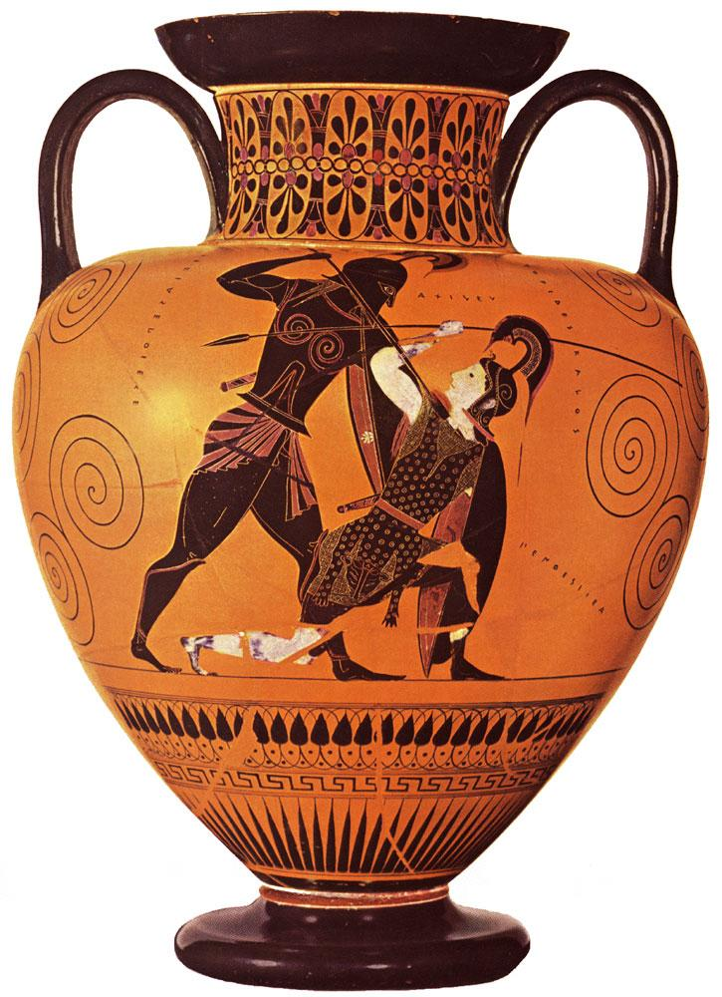
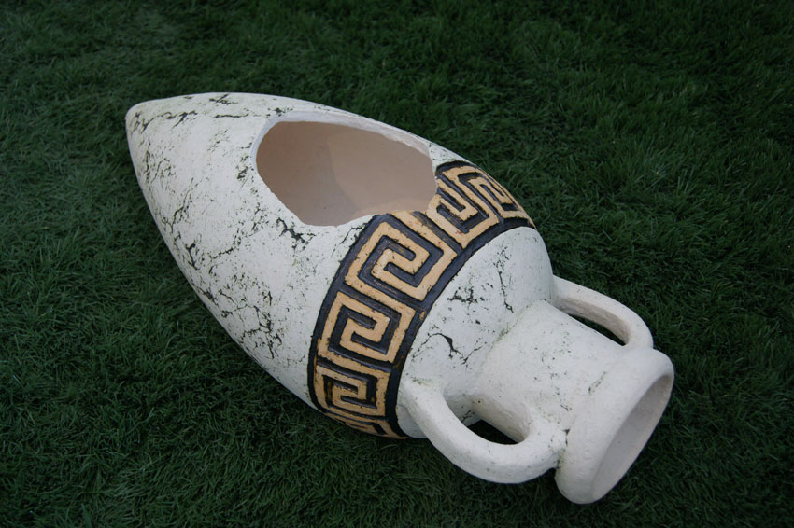
Классификация корпуса текстов
Тексты по керамике охватывают широкий диапазон понятий о керамике, требуется множество онтологий для охвата таких тем, как керамические материалы, их свойства, технологии изготовления, способы обработки, описание различных дефектов изделий и материалов (трещины, поры, хрупкость, термостойкость, …).

Slide 46
Классификация корпуса текстов
Всем известны кодировки символов ASCII и unicode. Текст закодирован бинарной последовательностью, но эта только кодировка, которая ничего не говорит о смысле текста.
Можно кодировать числами лексемы, если рассматривать все лексемы естественного языка, то получится самое ма-лое около 100 тыс. лексем, для многих предметных облас-тей достаточно 30 – 50 тыс. лексем. Для бытового общения можно обойтись 500 лексемами.
1 стр А4 текста шрифтом ariel 12p с одинарным межстроч-ным расстоянием содержит ~250 английских слов или ~210 русских. То есть 100000 слов – это 400 – 480 стр текста.
Самый простой способ кодировки текста лексемами: соз-дать словарь лексем, которые содержатся в тексте и заме-нить на порядковые номера лексем в словаре.

Slide 47
Классификация корпуса текстов
Для решения задачи классификации текстов из корпуса текстов будем применять не тезаурусы, а более простые конструкции – наборы ключевых слов.
Задание по задаче 4 контрольной работы.
Выбрать корпус текстов-документов в количестве около 20 по 5-6 страниц формата А4 шрифта размером 12-14р. Желательно выбрать эти тексты из описаний патентов или изобретений по 3-м научно-техническим направлениям.
Разделить корпус документов на 3 класса по ключевым лексемам научно-технических направлений.
Указания по решению задачи 4.
Выбрать документы для классификации. Создать наборы ключевых лексем по каждому направлению, около 50 ключей, среди них не должно быть общих слов и

Slide 48
Классификация корпуса текстов
выражений типа «решить», «создать», «хороший» и т.п.
Для каждого документа создать 3-х мерный вектор-индикатор. 1-я компонента этого вектора равна количеству лексем из 1-го набора ключей, встретившихся в данном документе. Например, если в документе оказалось 100 лексем из 1-го набора ключей, то 1-я компонента вектора равна 100. Может быть и так, что это слово «хладагент», встретившееся 100 раз, а других лексем из 1-го набора ключей в этом документе нет.
Аналогично строятся 2 другие компоненты, таким образом получается множество характеристических векторов, их размерность 3, их количество равно числу документов в корпусе.
Методом k-средних разделить векторы, и соответственно документы на 3 класса.
Пояснить результат и представить 3-х мерную картинку результата.

Slide 49
Классификация корпуса текстов
Выбрать тексты-документы самостоятельно, разумно скопировать несколько страниц описаний патентов на изобретения, удалить рисунки, должно получиться 5-6 страниц.
Самостоятельно выбрать ключевые слова по научно-техническому направлению документа.
При проверке текстов удалять переносы, «склеивая» слово. При проверки слов на совпадение сравнивать слова без окончаний, то есть игнорировать склонения слов.

Slide 50
10. Кластеризация данных.
Так как тексты охватывают широкий диапазон понятий о керамике, то требуется множество интегрированных По русским толковым словарям не очень понятно, как лучше представить значения
слова масло, как они представлены в словосочетаниях сливочное масло, растительное
масло, минеральное масло, топленое масло.
Русскоязычные толковые словари (Словарь Ефремовой, БТС, словарь Ожегова)
подразделяют значения по признаку использования или неиспользования в пищу. Словарь
Ефремовой выделяет два подзначения в одном значении по признаку использования или
неиспользования в пище:
1.1) Жидкое или твердое жировое вещество, искусственно добываемое из веществ
растительного, минерального или животного происхождения.
2) Пищевой продукт животного или растительного происхождения.
Словарь (Ожегов, Шведова, 1995) выделяет по тому же признаку два отдельных
значения. Словосочетания сливочное масло, животное масло указываются как примеры к
первому значению, а словосочетание бить масло – ко второму значению.
Словарь (БТС, 1998) также выделяет два подзначения. Второе подзначение
несколько отличается и выглядит так:
Пищевой продукт, получаемый путем сбивания сливок; сливочное масло.
Причем словосочетание топленое

Slide 51
10. Кластеризация данных.
Наиболее простой мерой близости двух документов представляется мера совпадения множеств термов документов, известная так же как мера Джаккарда (Jaccard) [17]. Эта мера определяется как A B A B Sim   = где A и B – множества термов, входящих в текстовые документы. Из формулы видно, что мера принимает значения от 0 до 1 и достигает максимума при полном совпадении двух множеств. Данная мера чрезвычайно проста, однако содержит ряд недостатков. Выделим два из них. Во-первых, мера не учитывает разницу в размере сравниваемых документов, а во-вторых, при ее вычислении не используется информация о частоте употребления термов, составляющих документы. Нами было рассмотрено несколько алгоритмов, использующих эту меру: Story Similarity, Story Minimal Similarity, Subject Similarity, Named Entities Similarity, а также аналогичная мера Sub Similarity. Алгоритм Story Similarity вычисляет расстояние от нового документа до кластера как максимальное значение меры Джаккарда, вычисленное для нового сообщения и документов кластера. Story Minimal Similarity так же использует меру Джаккарда, однако в качестве расстояния до кластера принимается минимальное значение меры, вычисленное для нового новостного сообщения и документов кластера. Алгоритм Subject Similarity аналогичен Story Similarity, но при вычислении меры использует только информацию заголовков. В задачах, связанных с обработкой новостного потока и в первую очередь в задачах идентификации новых событий часто применяются методы, анализирующие множества именованных сущностей, присутствующих в документе [6]. Для упрощения задачи в нашем алгоритме Named Entities Similarity идентификаторами считались любые термы, начинающиеся с заглавной буквы. В качестве меры близости множеств именованных сущностей использовалась мера Джаккарда. Для новостных сюжетов характерно, что в ходе развития событий более ранние сообщения агрегируются более поздними. Для проверки этой гипотезы была введена мера Sub Similarity, определяющаяся как отношение мощности пересечения множеств термов к мощности наименьшего множества [2]: SubSim= ∣ A∩B∣ min ∣A∣,∣B∣ Описанная мера показывает, насколько одно новостное сообщение включается в другое. Расстояние от документа до кластера в алгоритме

